Slide 1
10/23 MongoDB練習

Slide 2
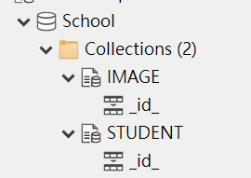
資料庫
新增一個Database，名為School
底下含有兩個collection，名為STUDENT和IMAGE。

Slide 3
作業說明
使用MongoDB，結合wxPython所學，製作出三個頁面：
Insert Student : 新增學生資料
Upload Image : 上傳學生的大頭貼照片
Show Image : 顯示圖片與tags

Slide 4
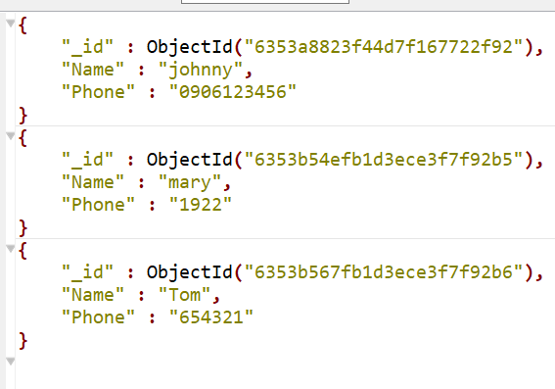
頁面一
輸入框(textCtrl)*3
Name(姓名), Phone(電話號碼)
insert按鈕*1
按下按鈕時將輸入框的資料
彙整新增至School.STUDENT

Slide 5
頁面二
如下一頁圖所示
按下check按鈕時，檢查post name輸入框中的名稱是否已經在School.IMAGE內，如果有就在頁面顯示found，如果沒有就在頁面顯示not found。
按下add tag按鈕時，將{tag_type:tag_text}(標籤類別and內容)暫存，並顯示於畫面中 tags那一區(此按鈕可重複添加tag)
按下upload按鈕時，如果School.IMAGE內還未儲存此name，就將選定的圖片(可以用任何方式讓python程式抓到圖片，但必須將圖片轉成binary形式傳進資料庫，可參考https://stackoverflow.com/questions/47668507/how-to-store-images-in-mongodb-through-pymongo)與tag list打包新增到School.IMAGE中
若是已經儲存，就將圖片及tag list更新進去。

Slide 6
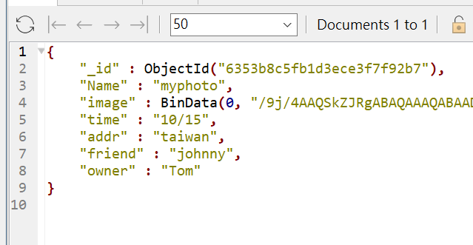
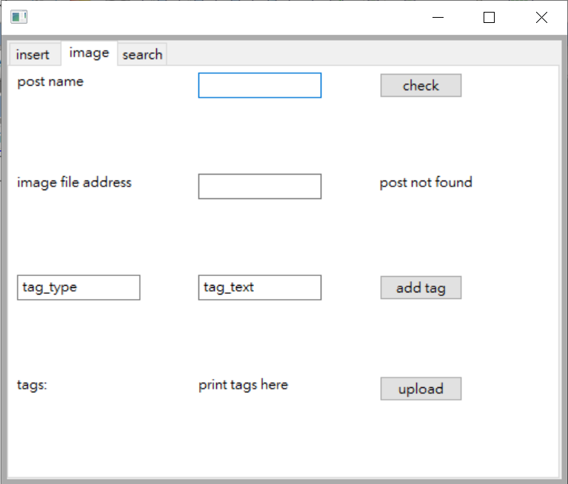
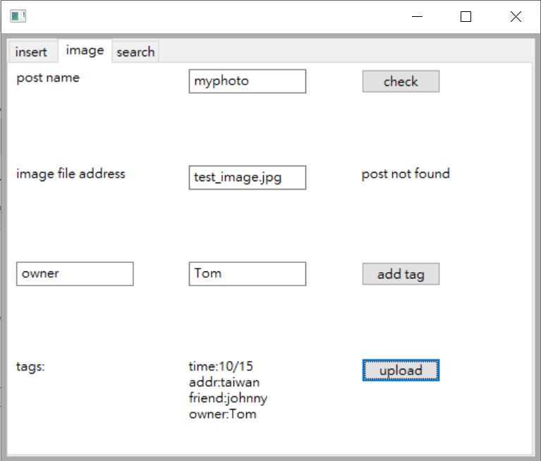
頁面二

Slide 7
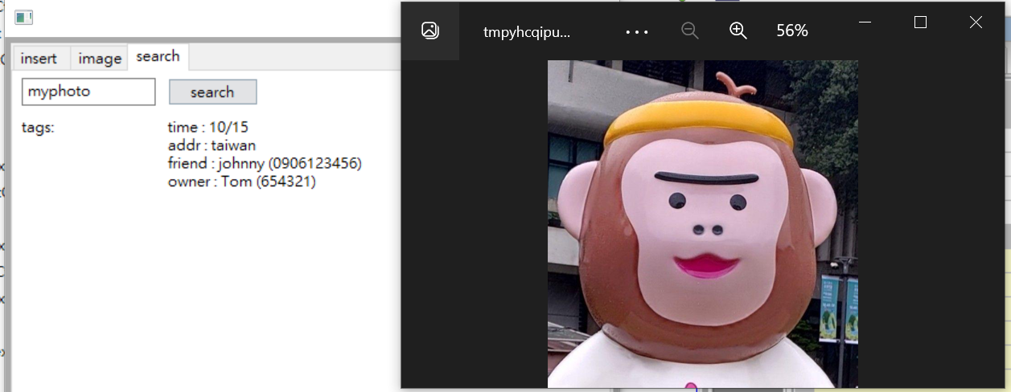
頁面三
輸入框(textCtrl)、Search(Button)
按下按鈕時，按照輸入框在image中查詢此人並顯示儲存的圖片(無論任何方式)，並在畫面中列出該圖片的tag list，如果這個tag有存在於STUDENT中，則額外印出其電話號碼(如下圖jhonny,Tom)。
如果按下按鈕時沒有找到此人，則顯示not found

